Slide 1

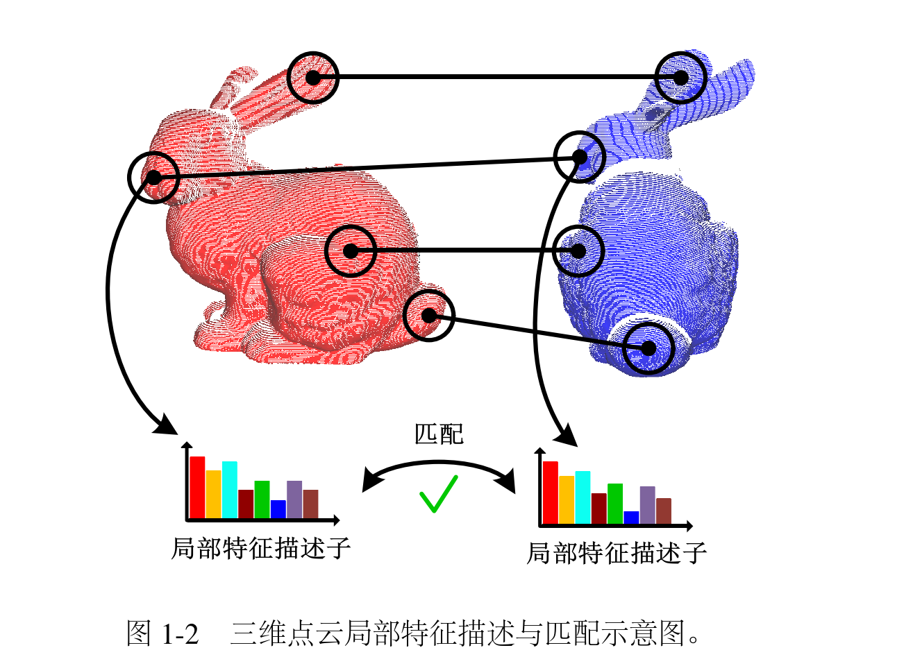
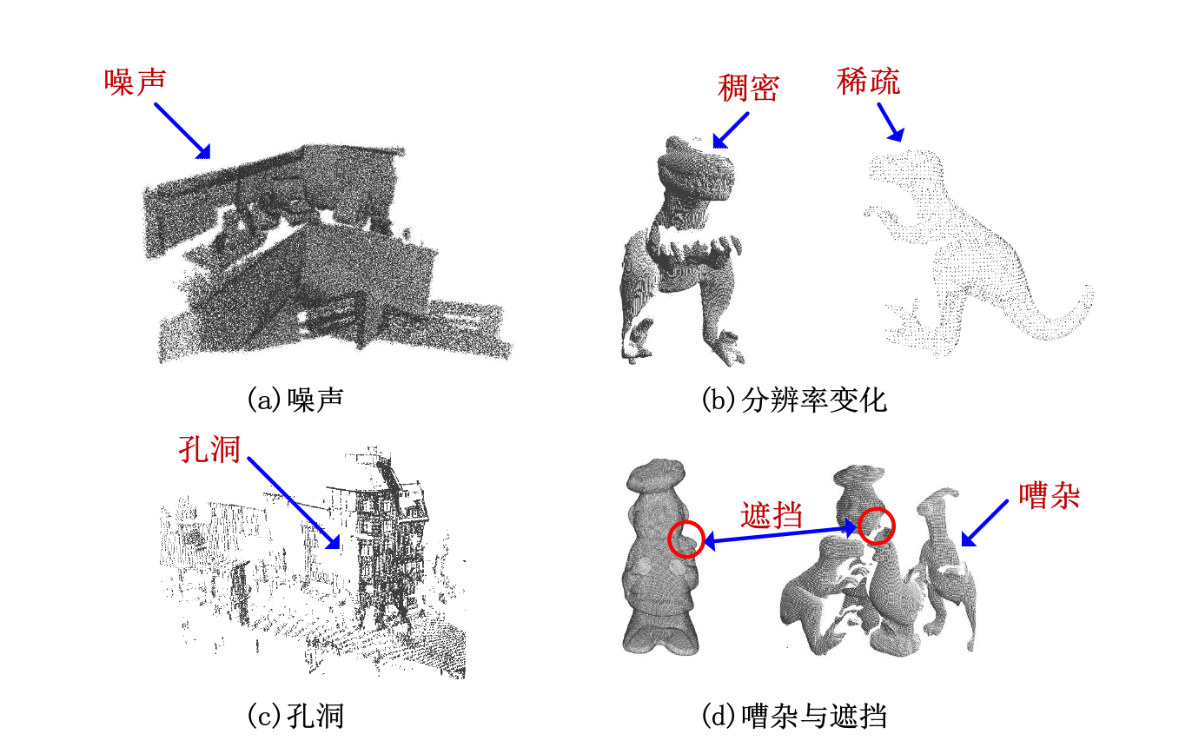
研究内容及进展
1.点云局部特征描述与匹配研究
目前点云描述与匹配面临的挑战
三维点匹配问题：
简单就是点云之间点对点的对应关系问题
难点问题：
（1）如何生成特异性强、描述简单的描述子
（2）如何设计高效、准确的匹配准测

Slide 2
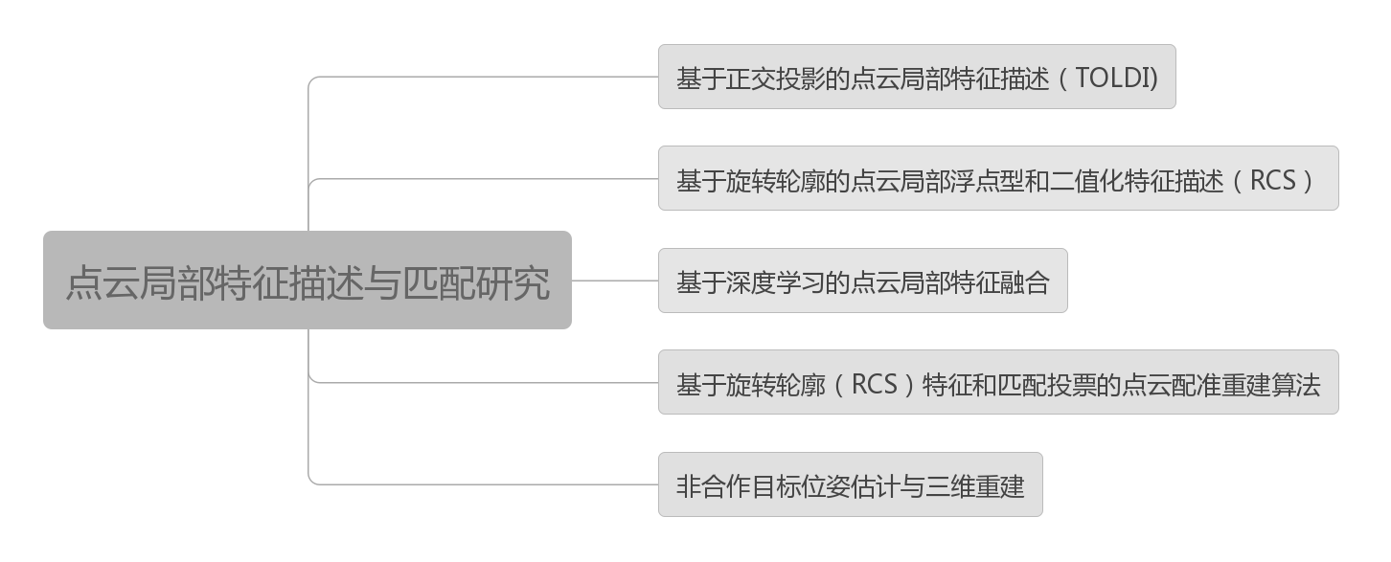
研究内容及进展

Slide 3
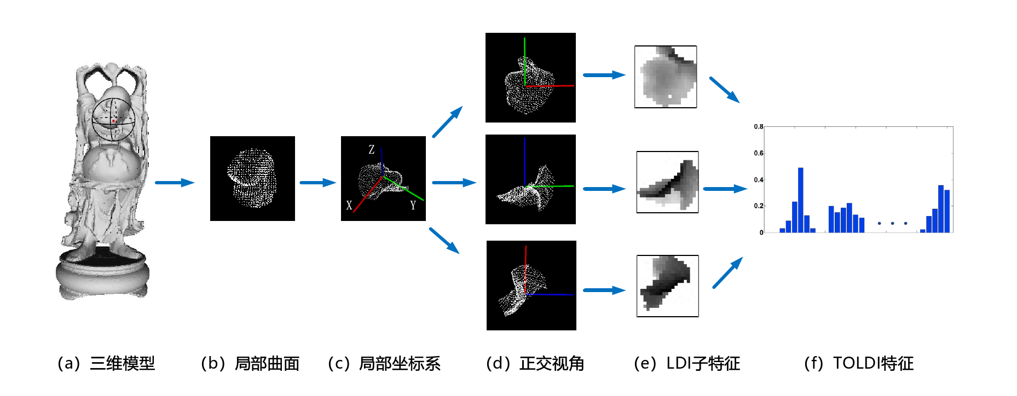
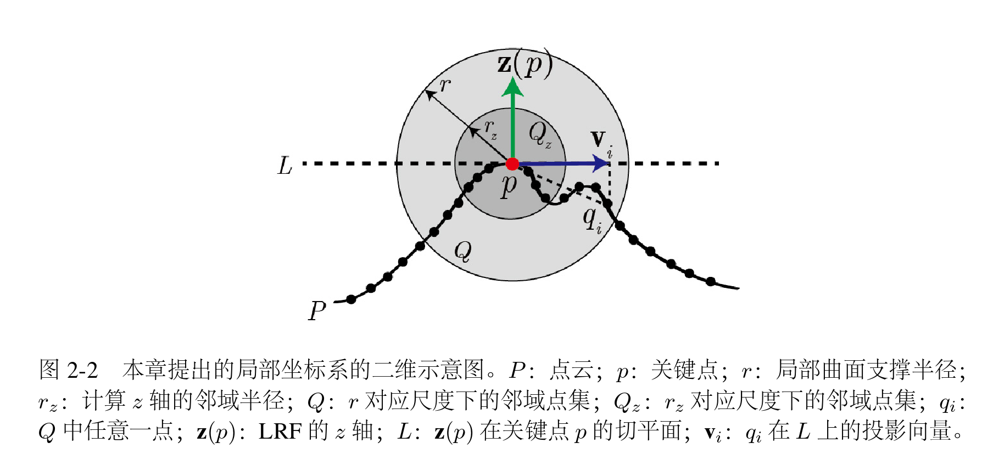
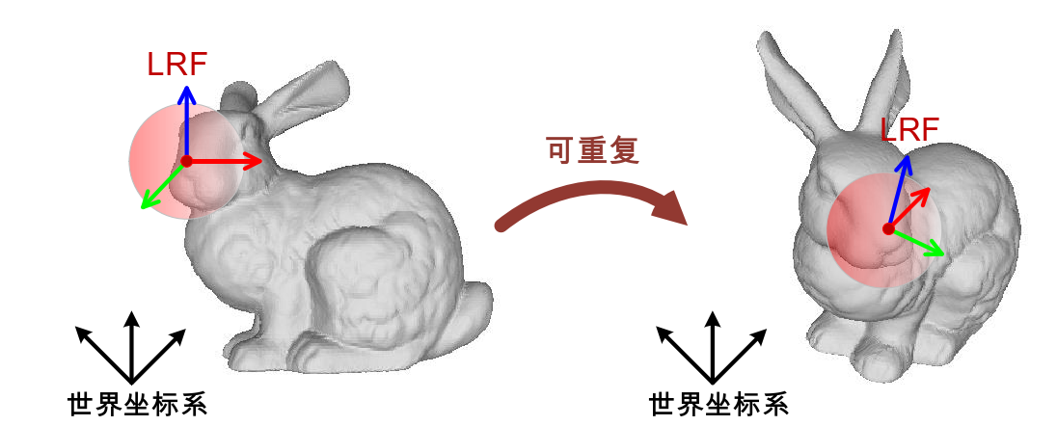
研究内容及进展
1.1 基于正交投影的点云局部特征描述（TOLDI：triple orthogonal local depth images）
局部坐标系是可重复的，即其运动不受传感器位姿变换影响,而与三维模型的刚体运动是一致的

Slide 4
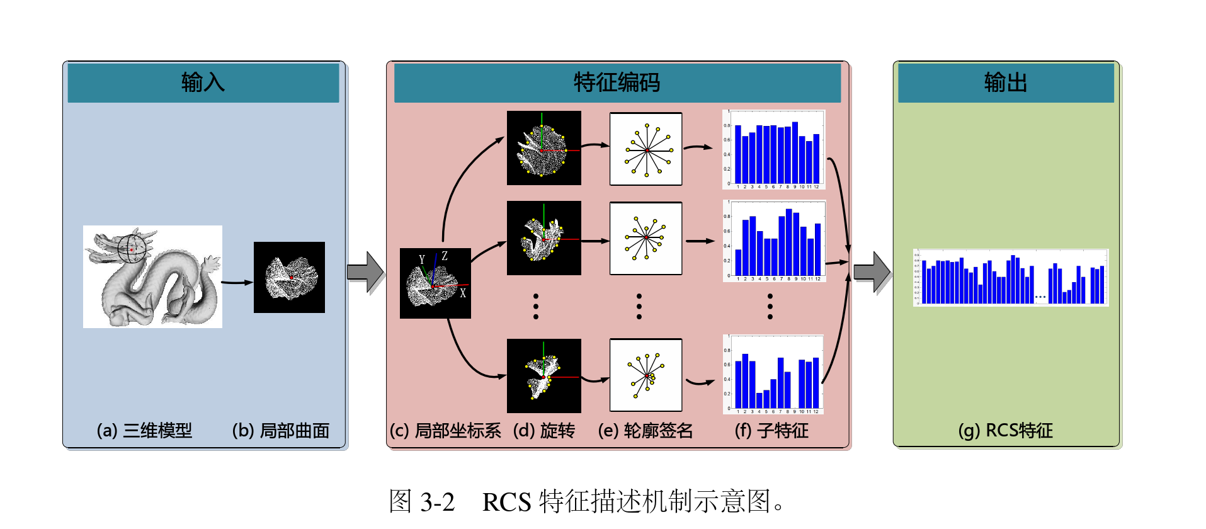
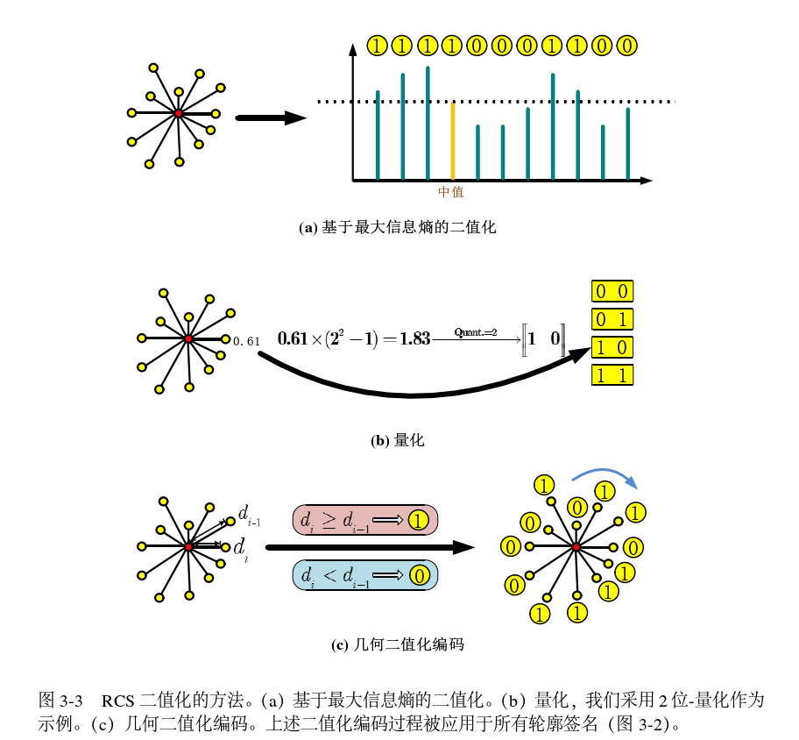
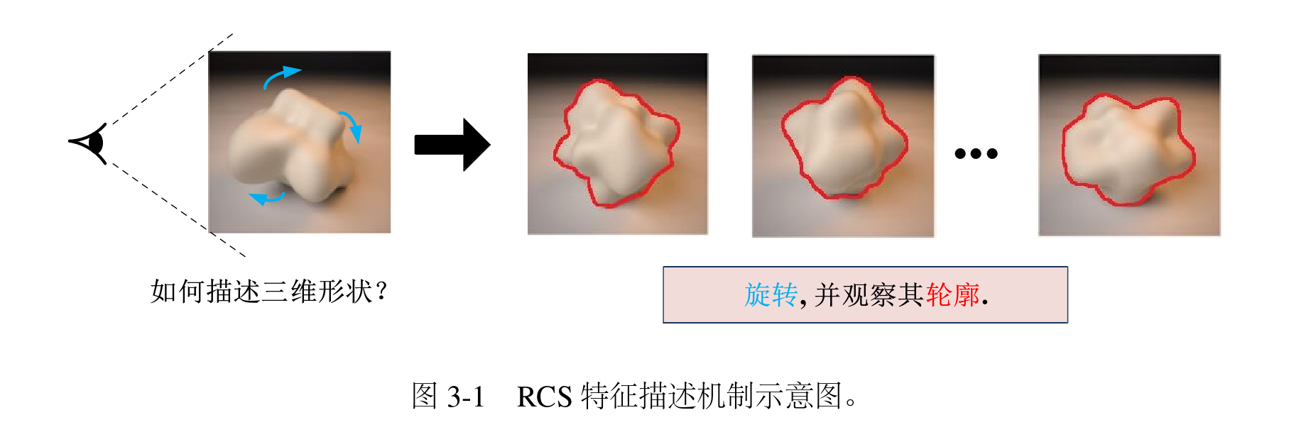
研究内容及进展
1.2 基于旋转轮廓的点云局部浮点型和二值化特征描述（RCS：rotational contour signatures）

Slide 5
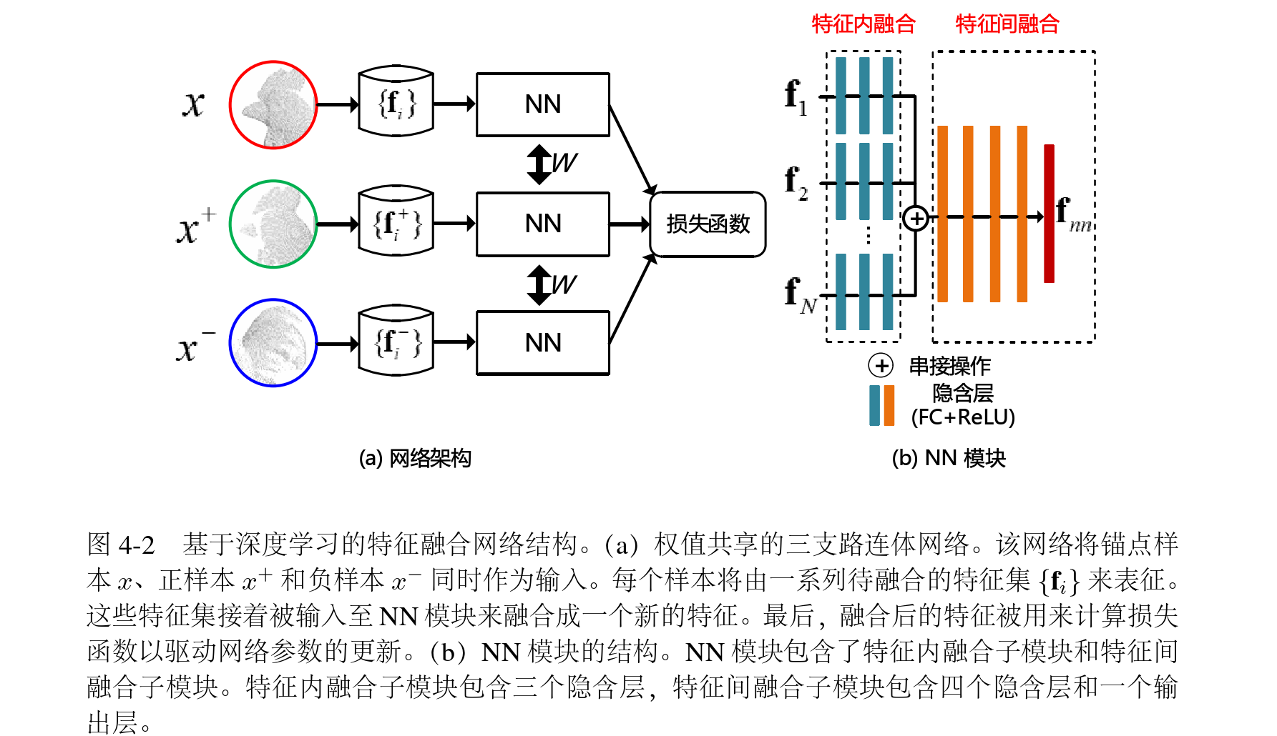
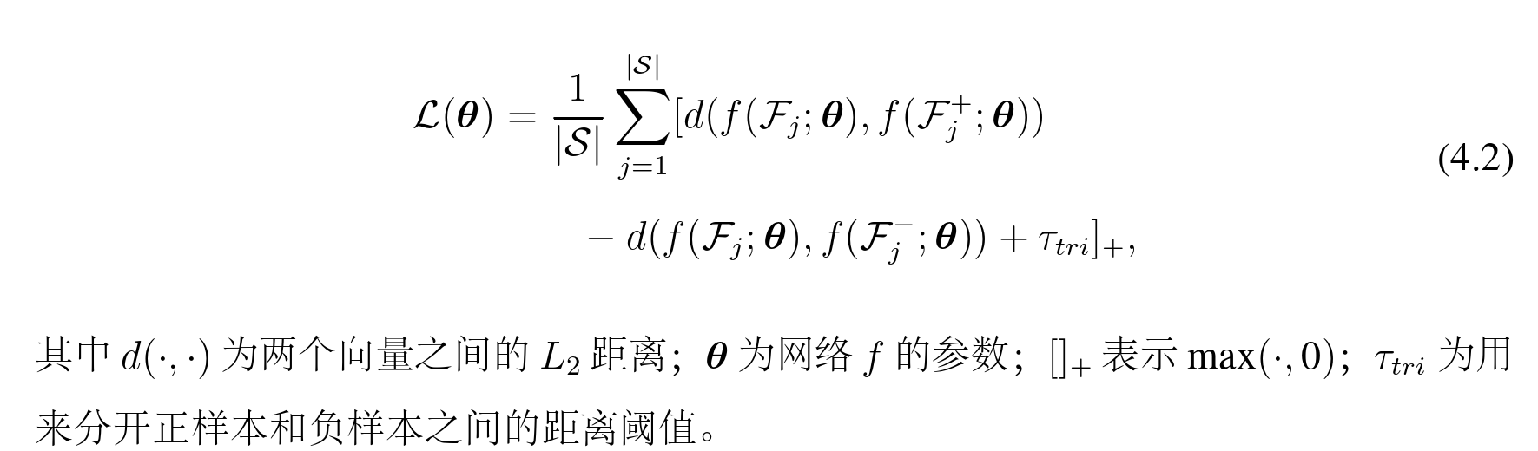
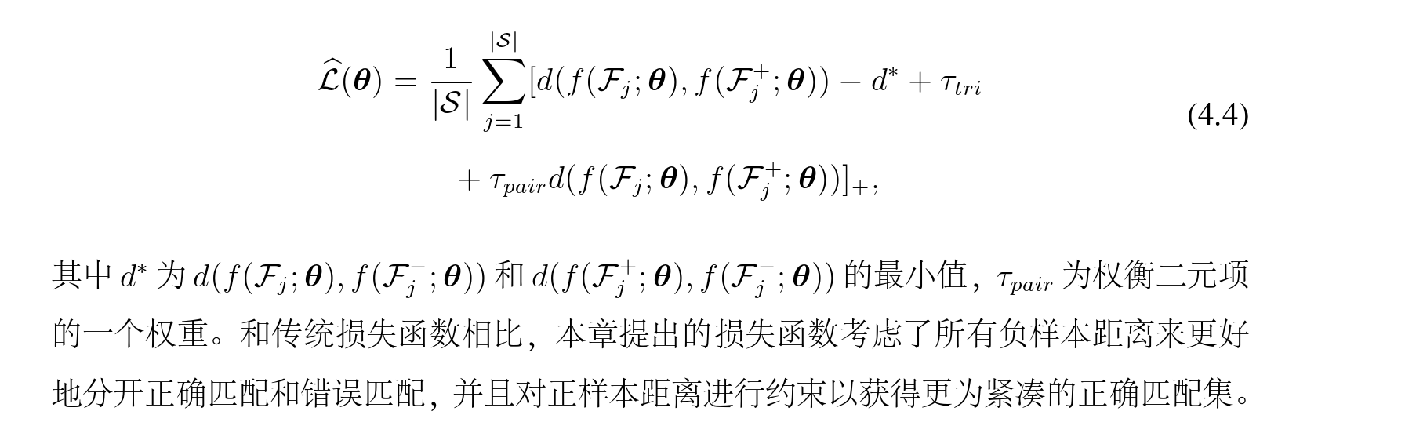
研究内容及进展
1.3 基于深度学习的点云局部特征融合

Slide 6
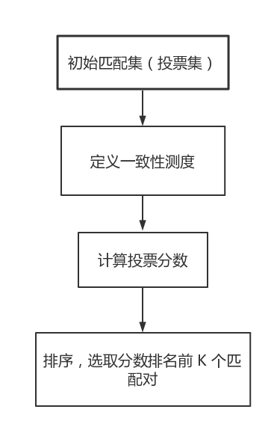
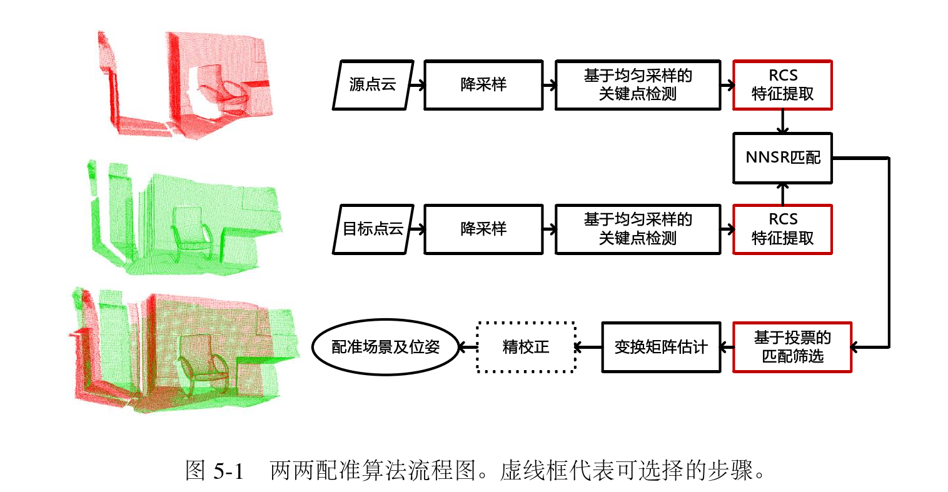
研究内容及进展
1.4 基于旋转轮廓（RCS）特征和匹配投票的点云配准重建算法

Slide 7
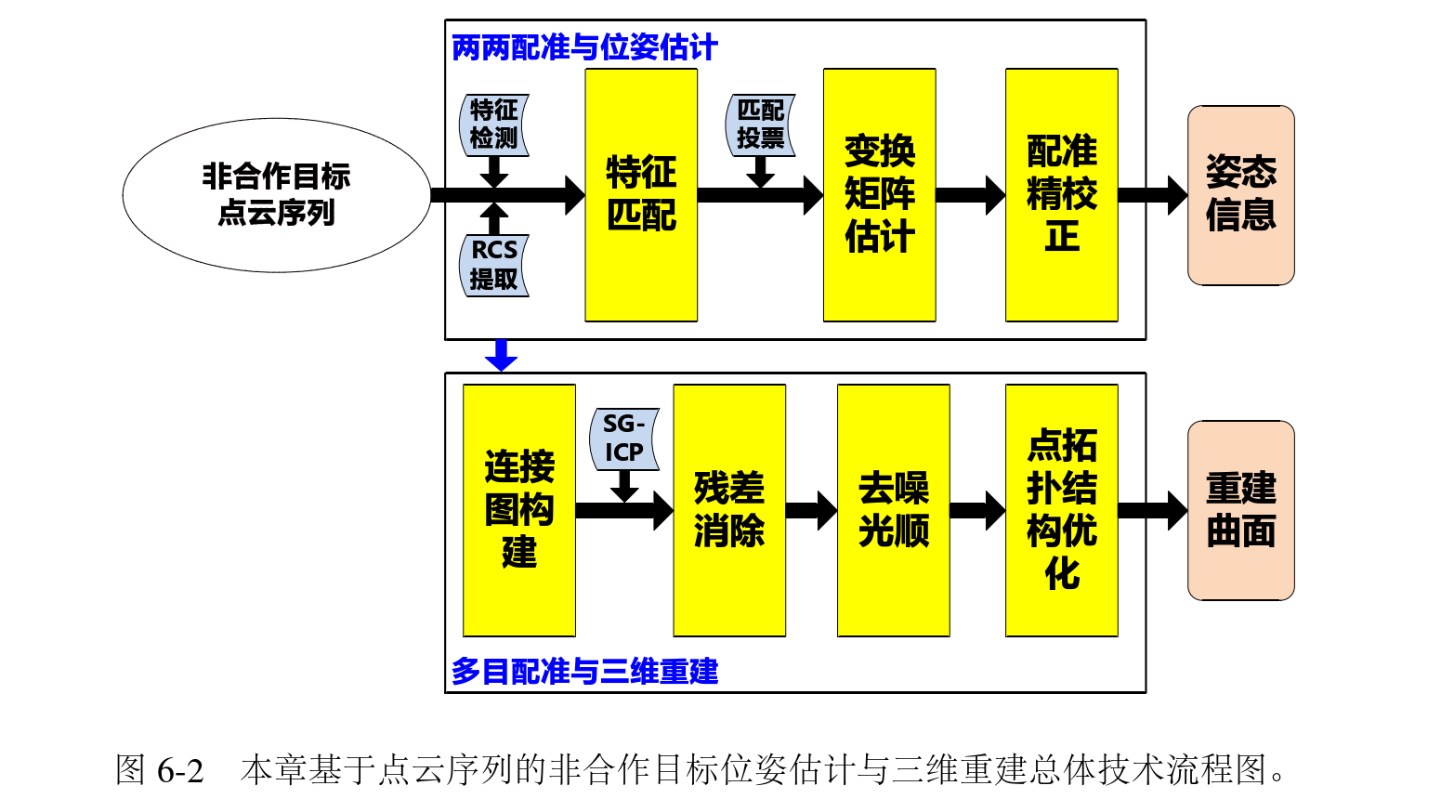
研究内容及进展
1.5 非合作目标位姿估计与三维重建

Slide 8
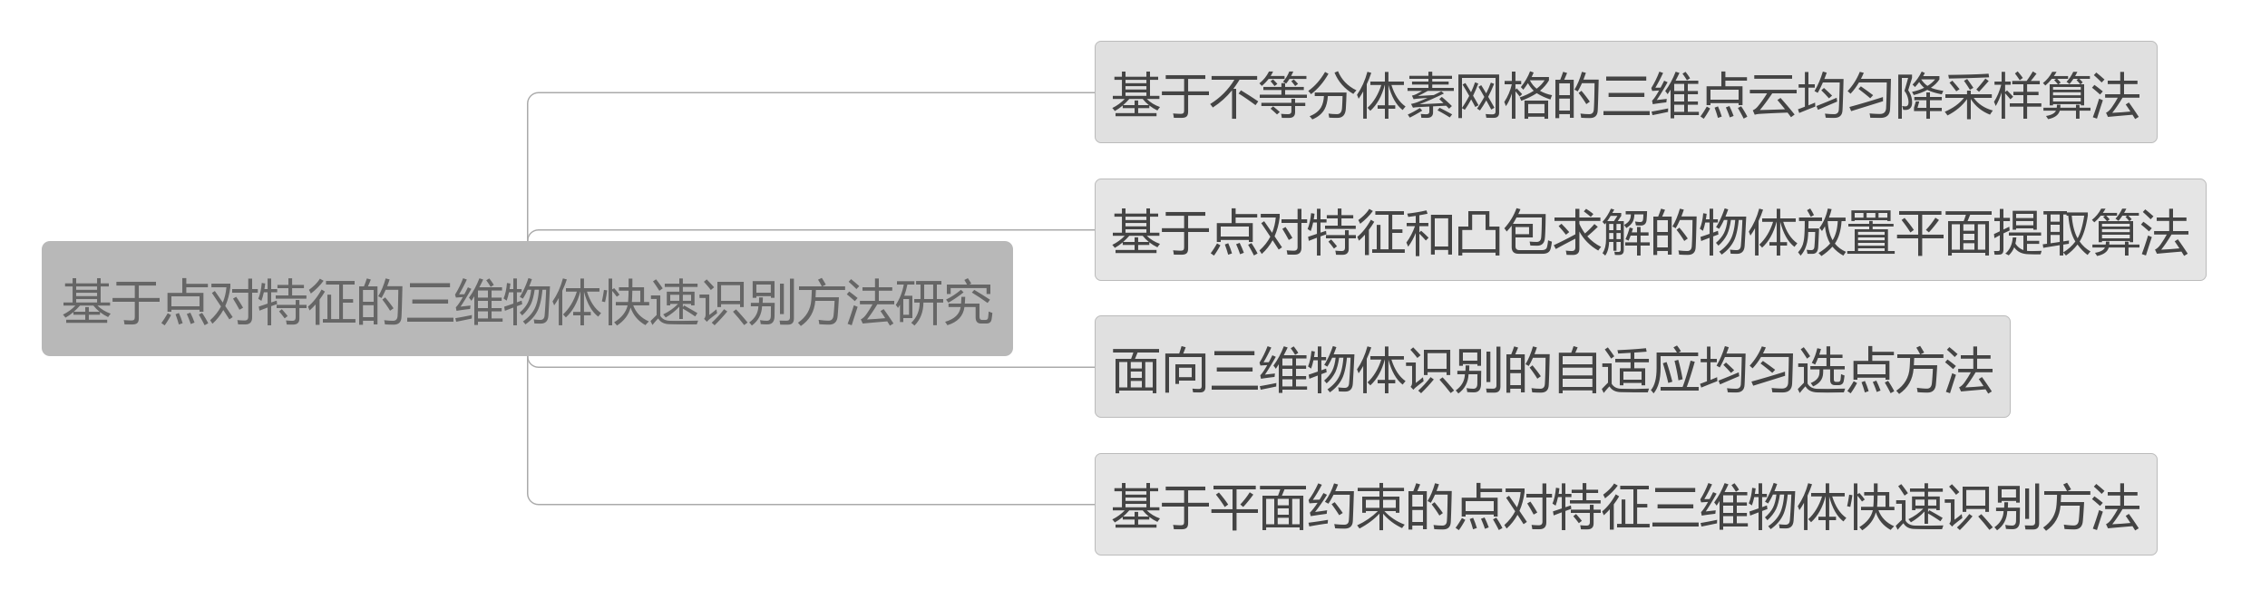
研究内容及进展
2.基于点对特征的三维物体快速识别方法研究

Slide 9
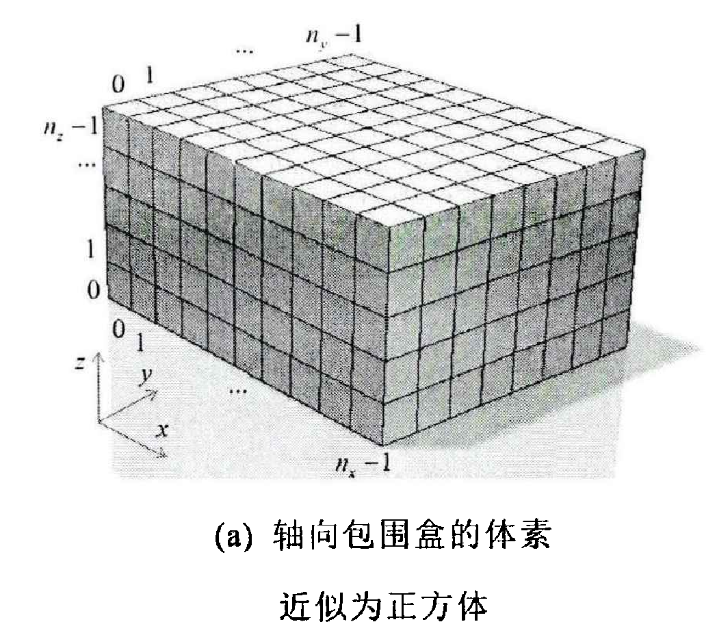
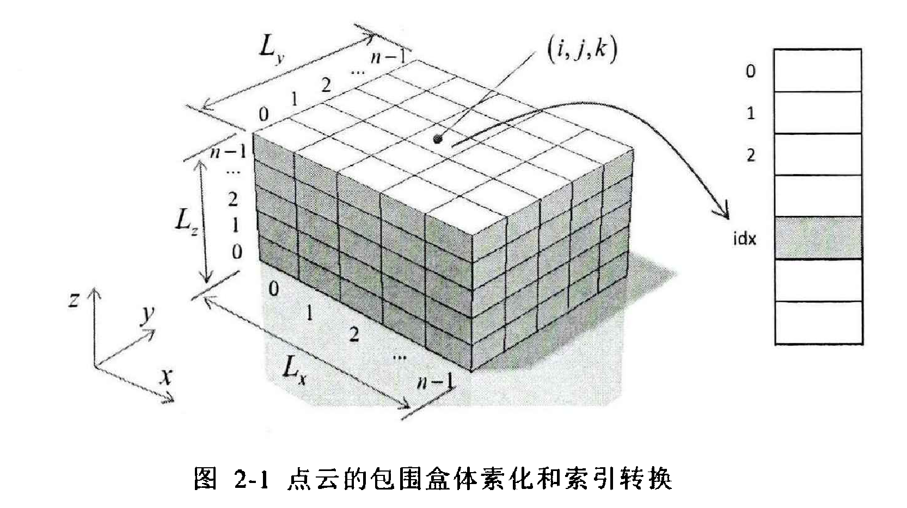
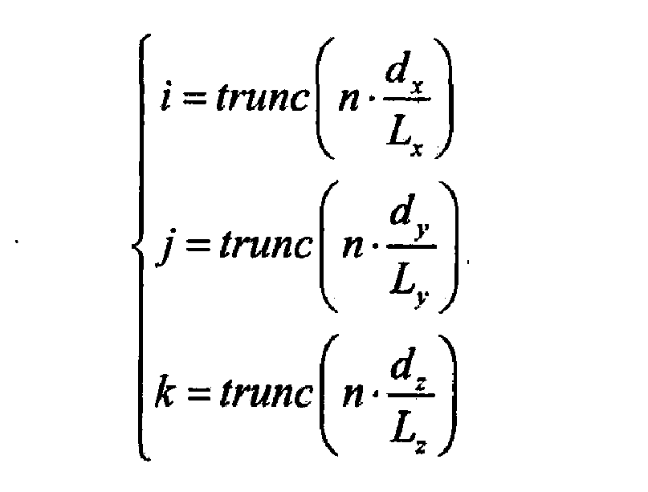
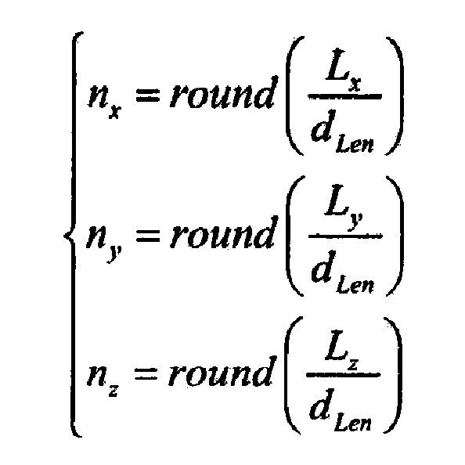
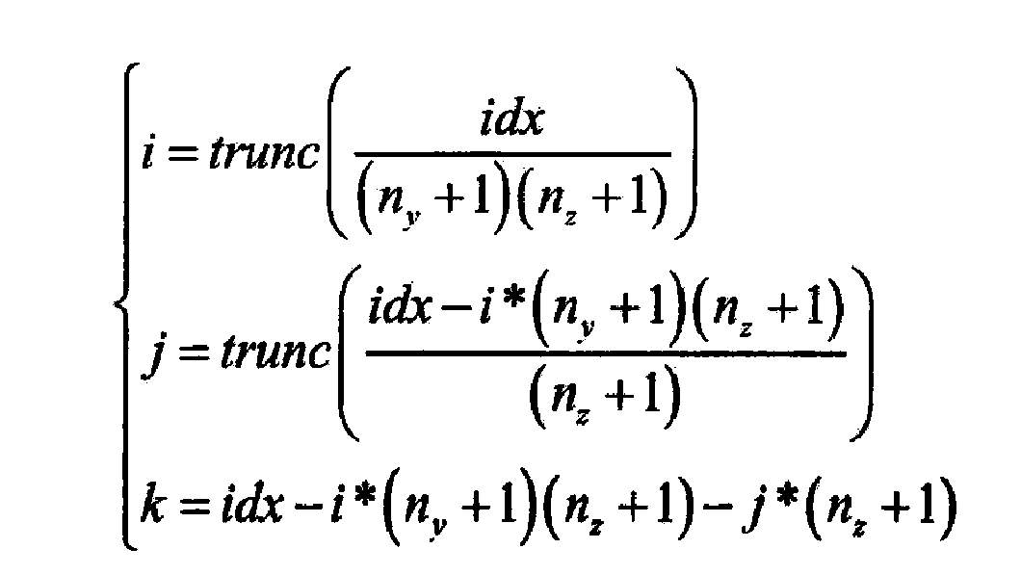
研究内容及进展
2.基于点对特征的三维物体快速识别方法研究
2.1 基于不等分体素网格的三维点云均匀降采样方法
Drost 体素网格法采样算法
1）计算点云的轴向包围盒
2）将轴向包围盒沿ｘ，ｙ，ｚ轴方向各平均分成 n 份，即对包围盒进行体素化操作
3）计算每一个体素内所有点的重心
等分体素
不等分体素
点云中任意点所在体素的三维索引(i,j,k) 的计算式：

Slide 10
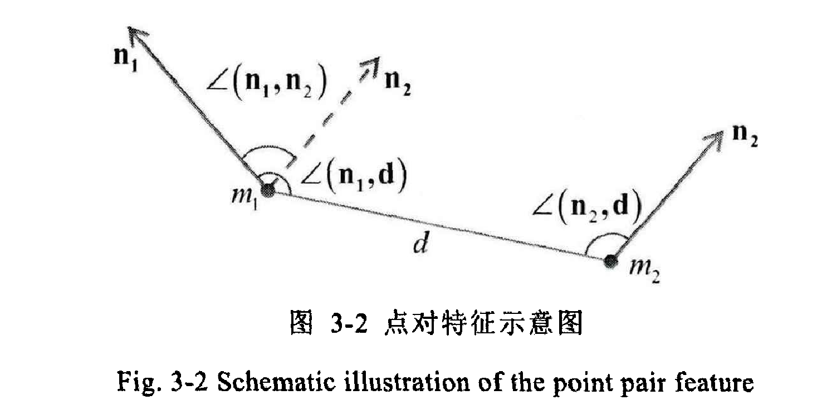
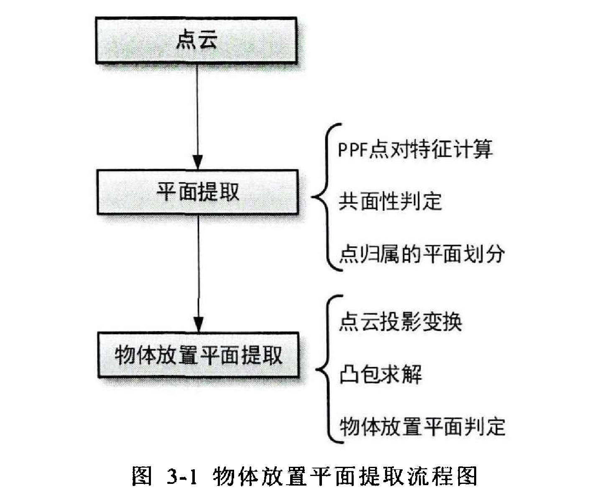
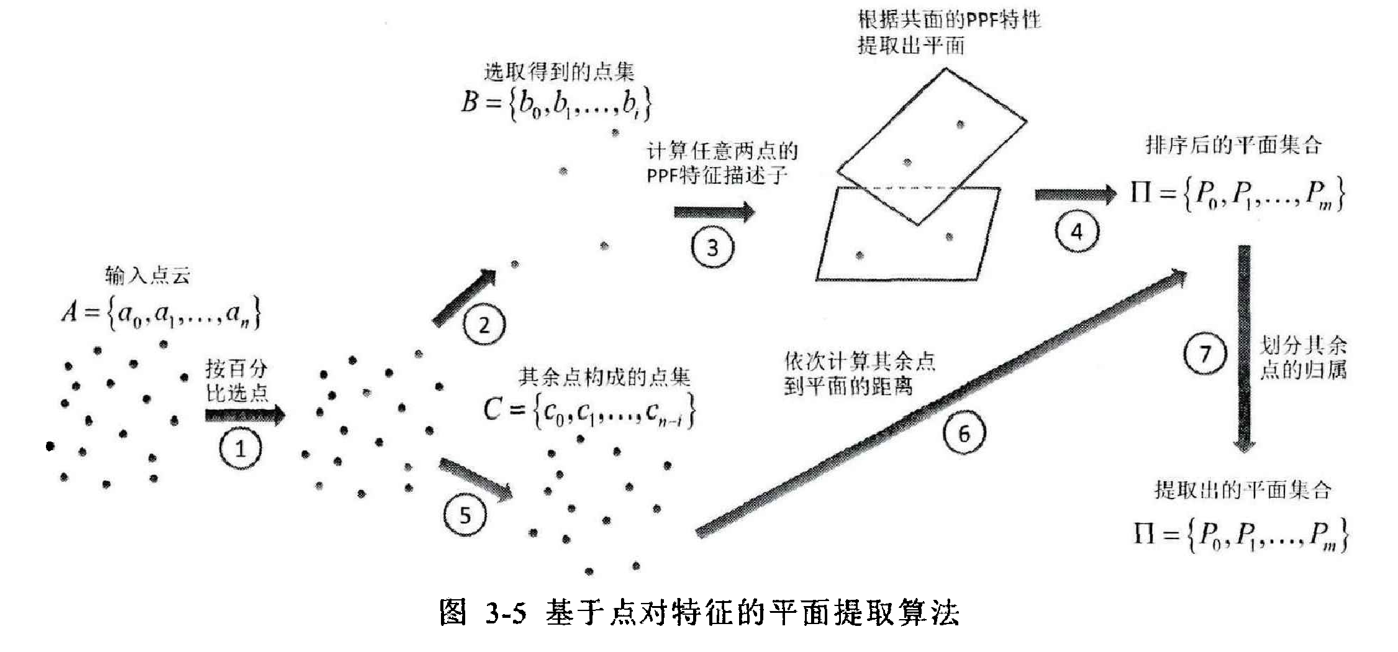
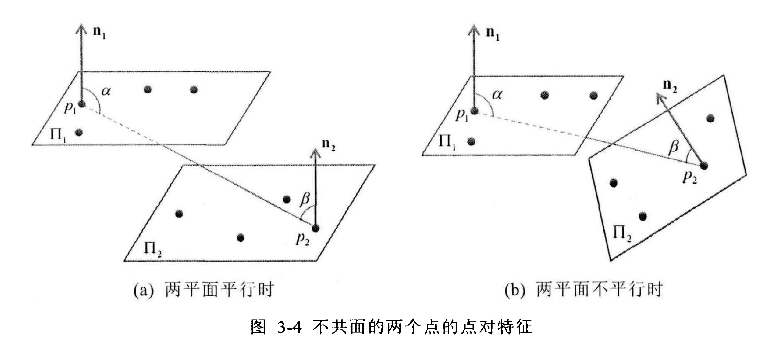
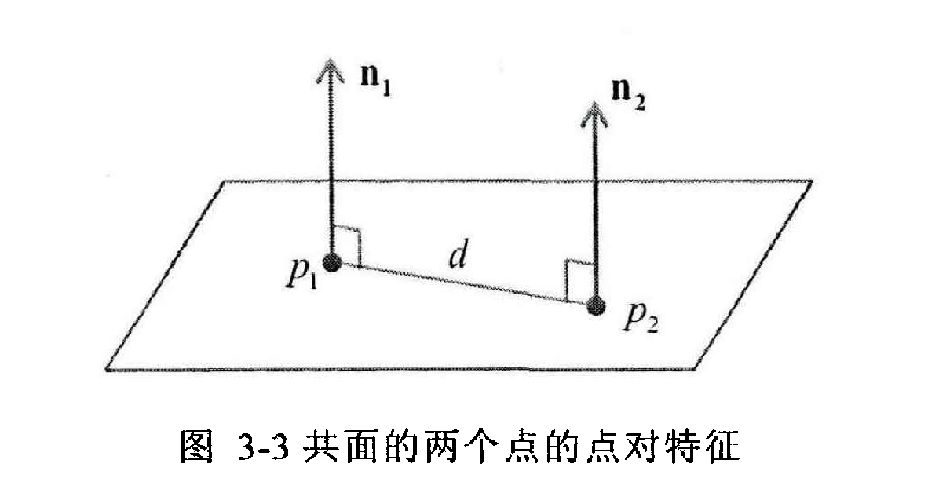
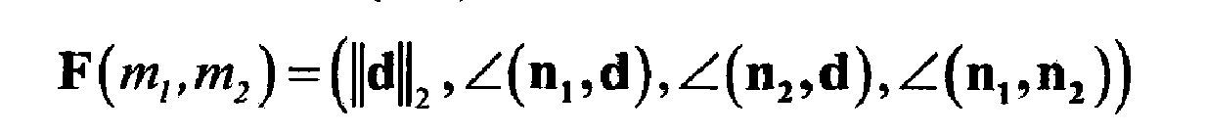
研究内容及进展
2.基于点对特征的三维物体快速识别方法研究
2.2 基于点对特征和凸包求解的物体放置平面提取算法
点对特征描述子：
共面点对特征描述子：

Slide 11
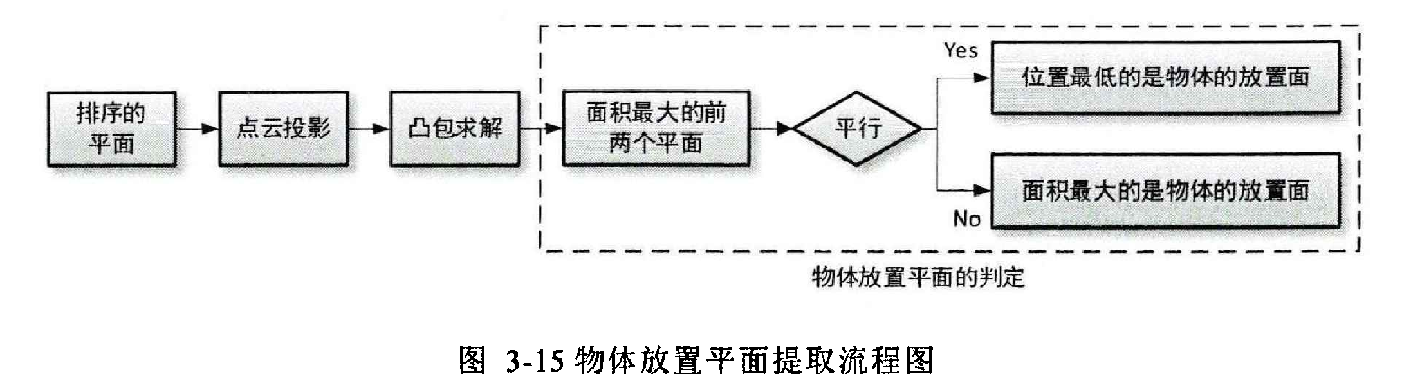
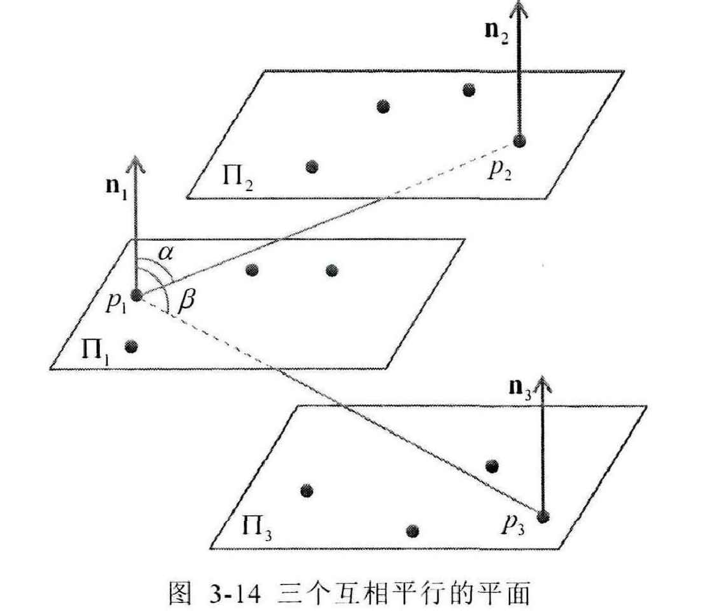
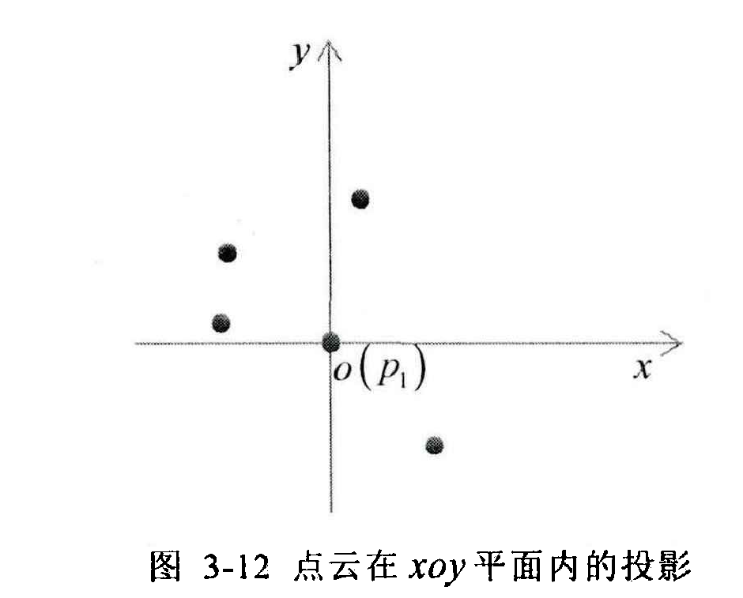
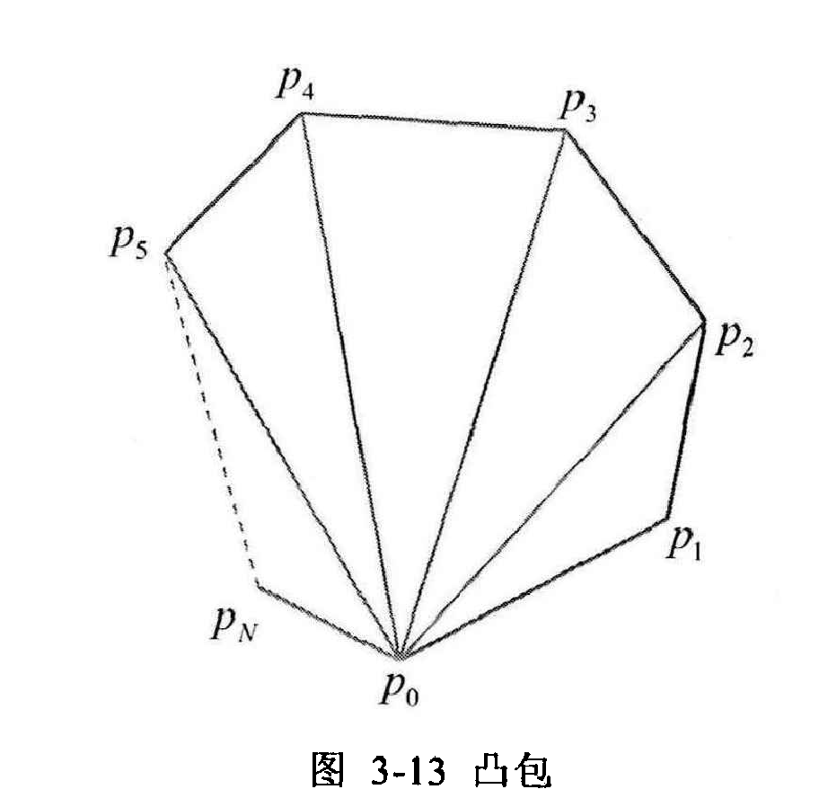
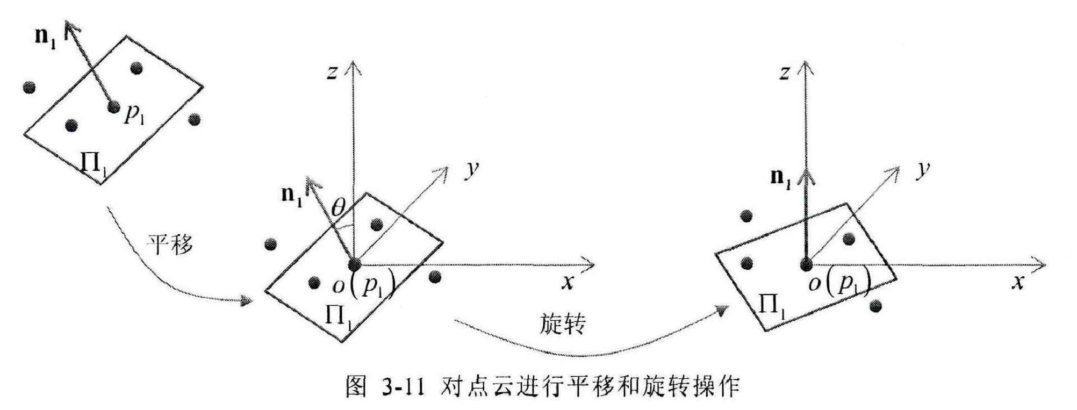
研究内容及进展
2.基于点对特征的三维物体快速识别方法研究
2.2 基于点对特征和凸包求解的物体放置平面提取算法

Slide 12
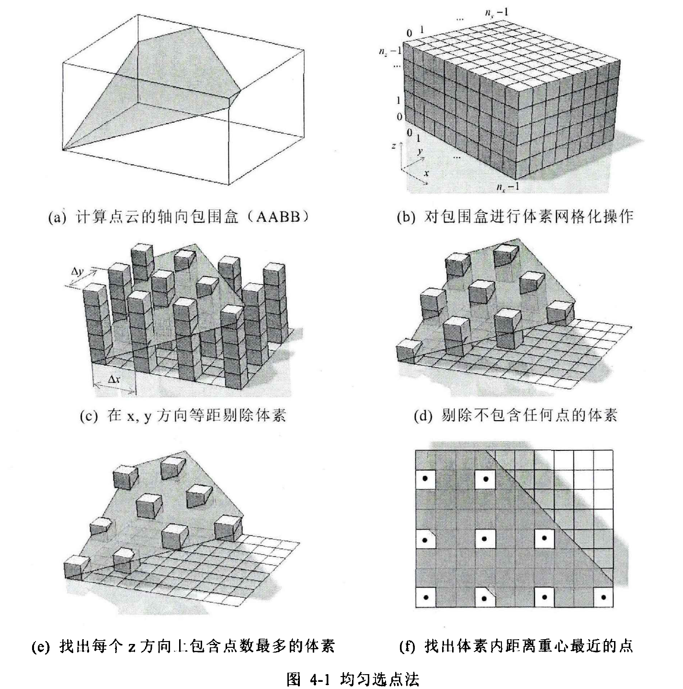
研究内容及进展
2.基于点对特征的三维物体快速识别方法研究
2.3 面向三维物体识别的自适应均匀选点方法

Slide 13
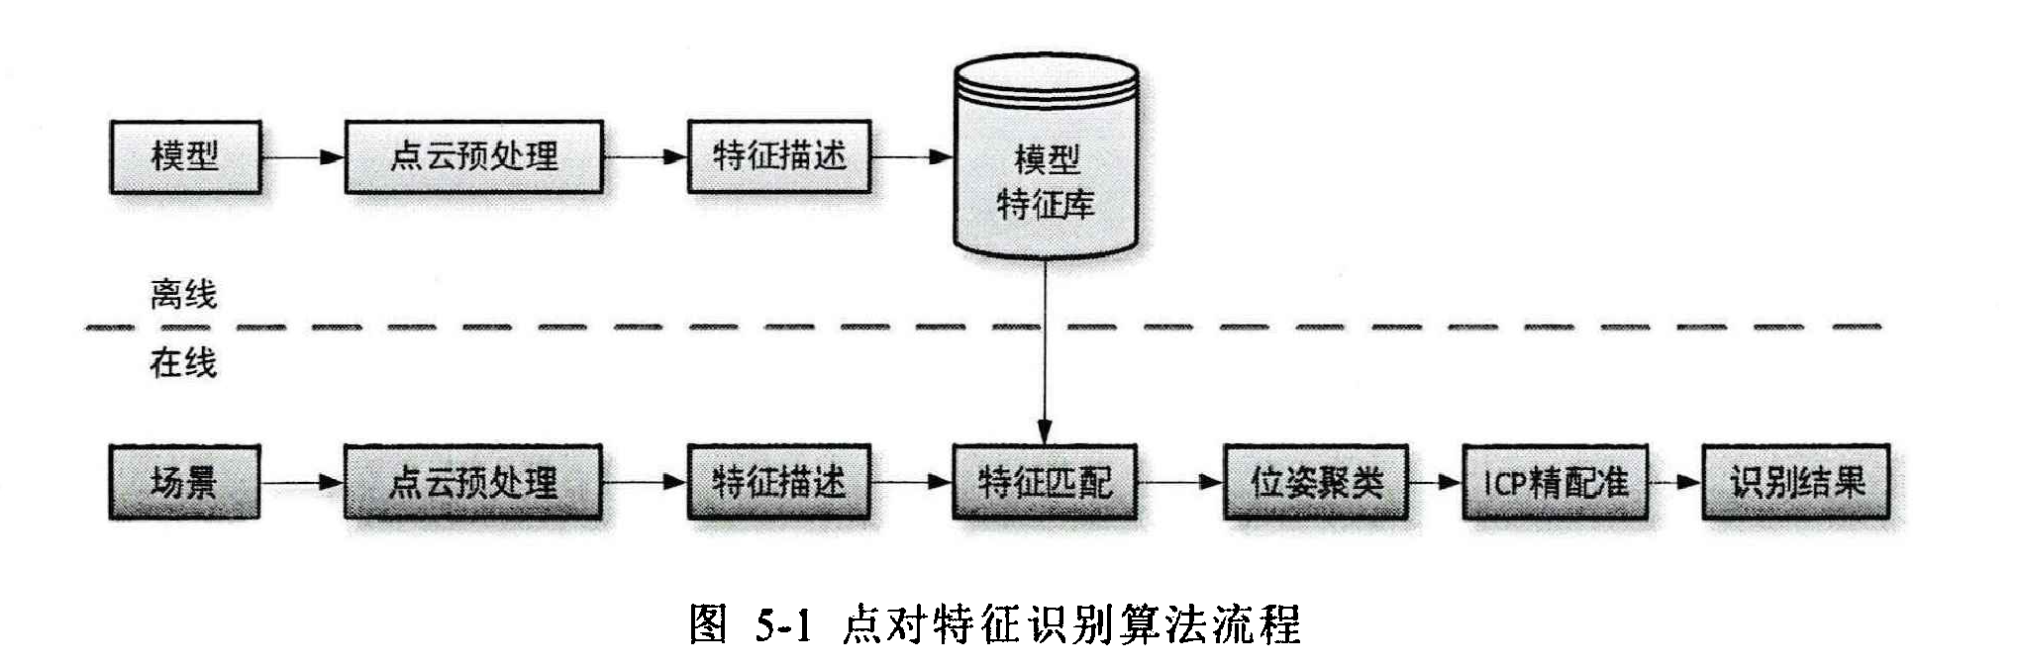
研究内容及进展
2.基于点对特征的三维物体快速识别方法研究
2.4 基于平面约束的点对特征三维物体快速识别方法

Slide 14
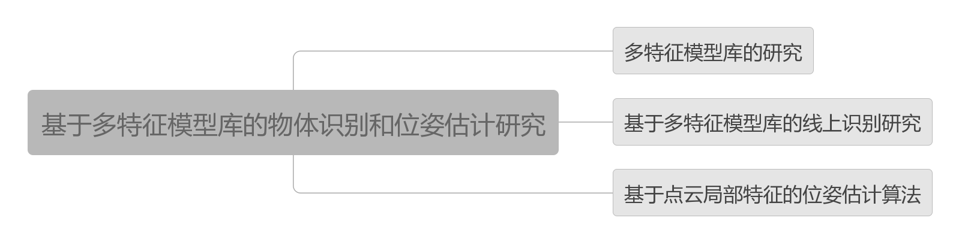
研究内容及进展
3.基于多特征模型库的物体识别和位姿估

Slide 15
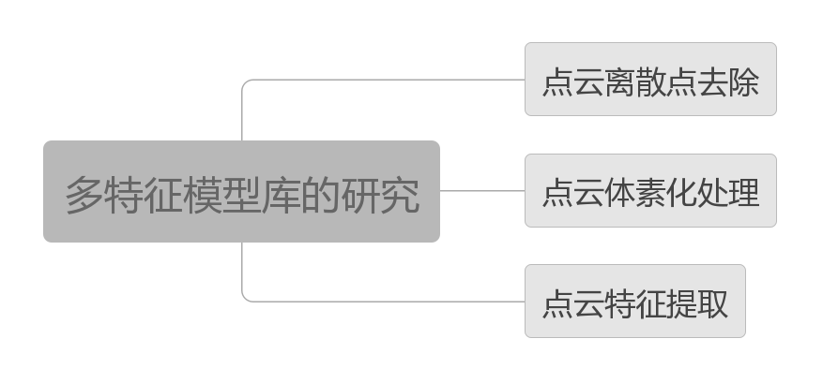
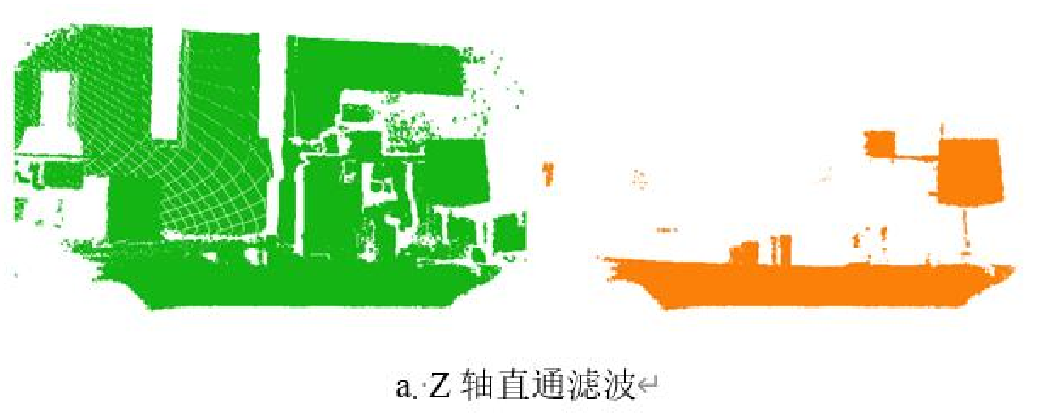
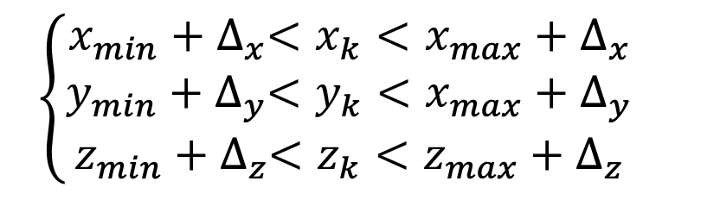
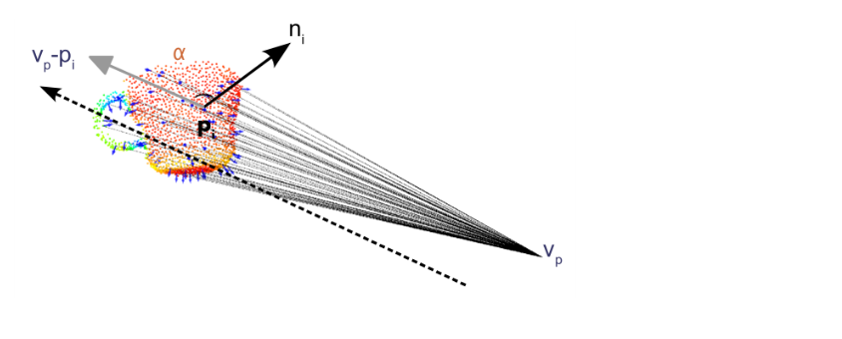
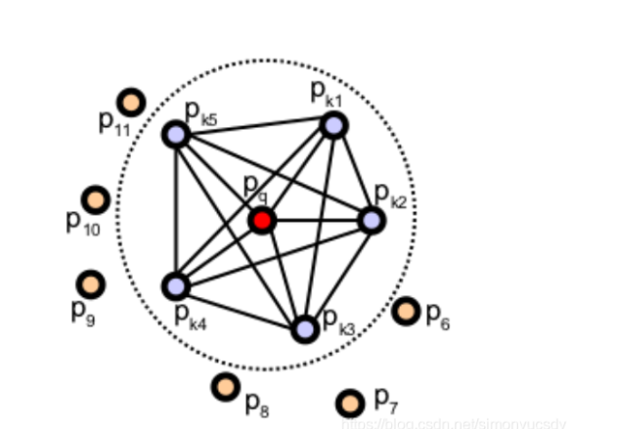
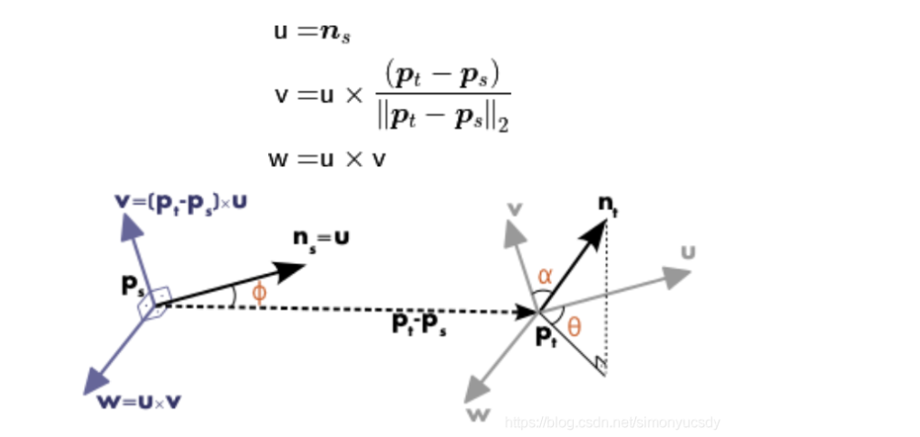
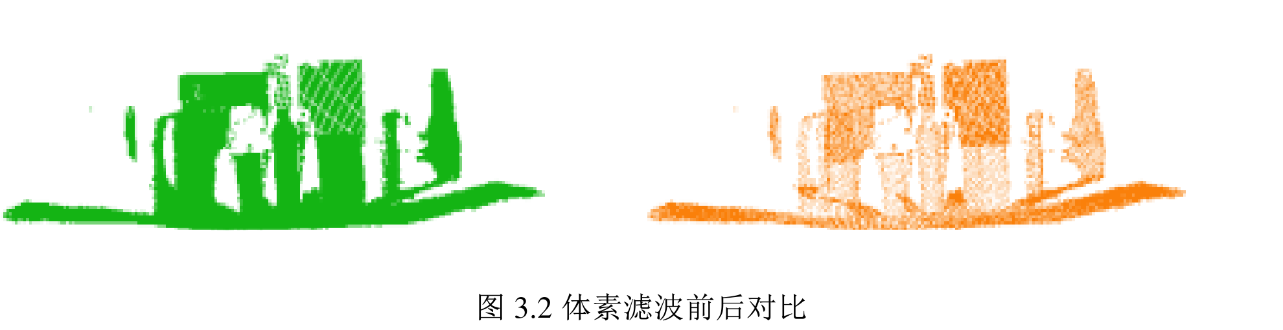
研究内容及进展
3.基于多特征模型库的物体识别和位姿估
3.1 多特征模型库的研究
（1）直通滤波
（3）点云特征提取
全局特征：视点特征直方图（VFH）
局部特征：快速点特征直方图 （FPFH）
（2）点云体素化处理
1）确定物体包围立方体
2）立方体进行均匀切分，分割成体素栅格
3）计算每个栅格的重心点，用重心点代替体素栅格。
VFH
PFH
参考博客：
（1）https://blog.csdn.net/u014072827/article/details/111814524
（2）https://blog.csdn.net/weixin_41966507/article/details/122814232
https://zhuanlan.zhihu.com/p/192343758

Slide 16
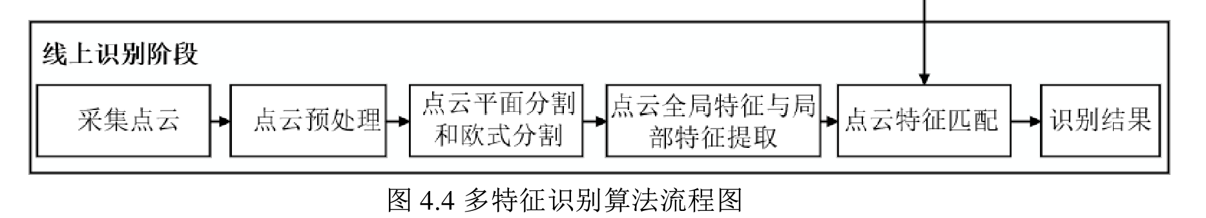
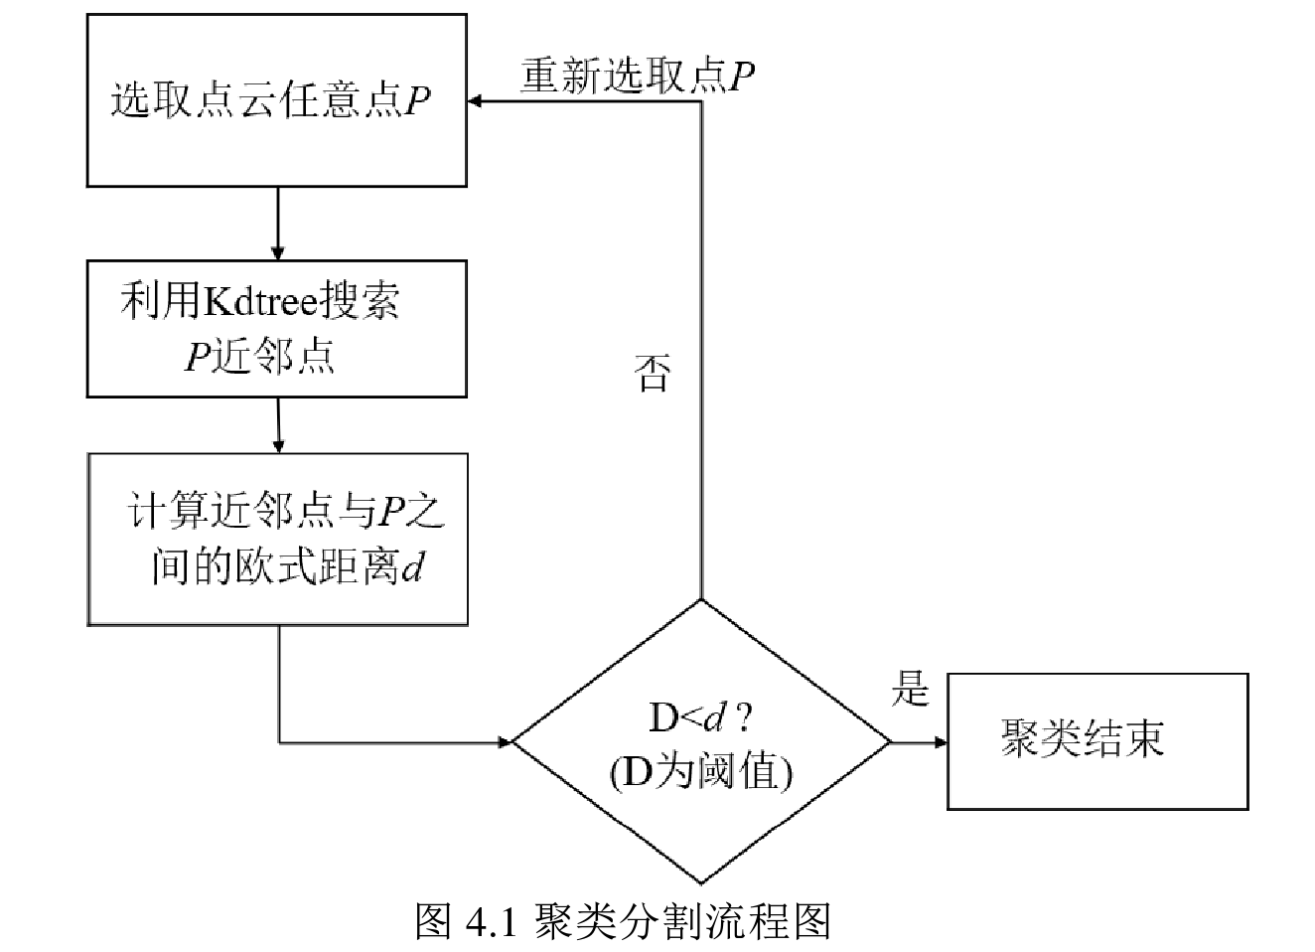
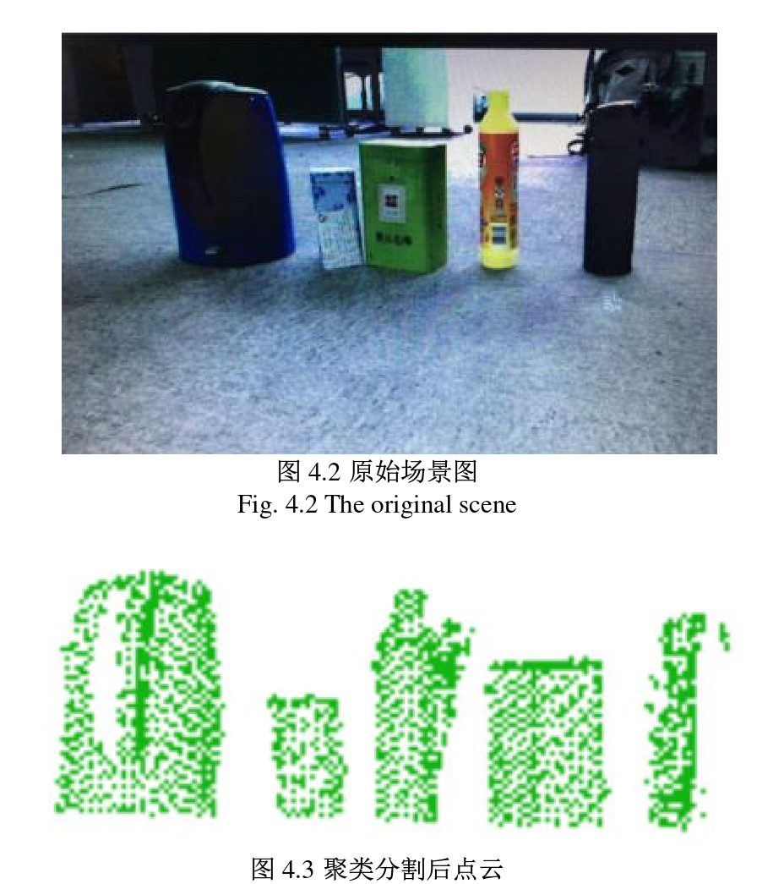
研究内容及进展
3.基于多特征模型库的物体识别和位姿估
3.2 基于多特征模型库的线上识别研究
多特征识别：
线上识别时，首先利用全局特征进行识别，当遇到遮挡或重叠时，再利用局部特征描述子进行后续识别

Slide 17
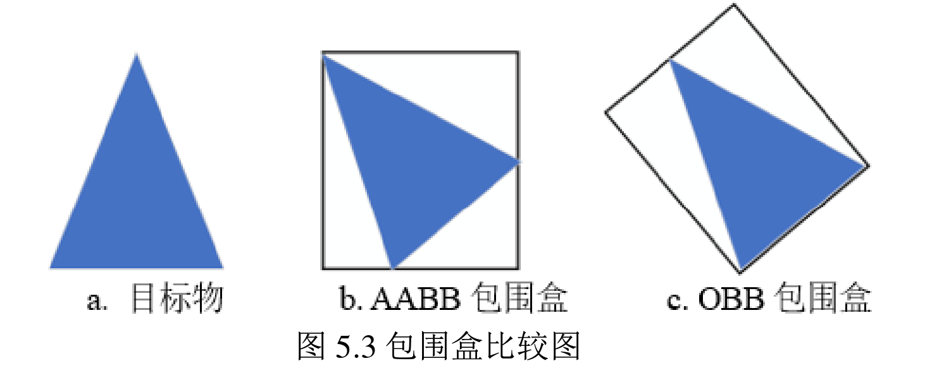
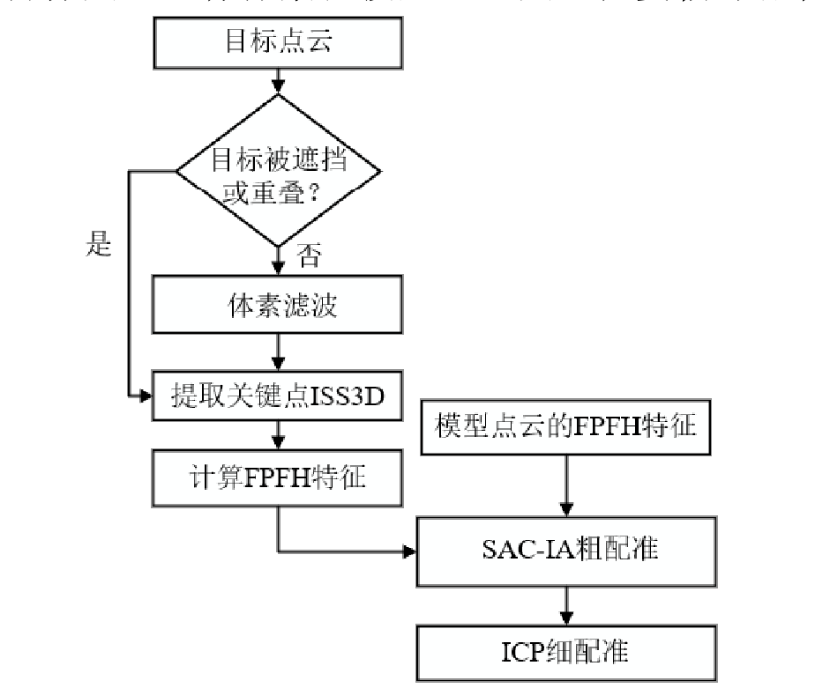
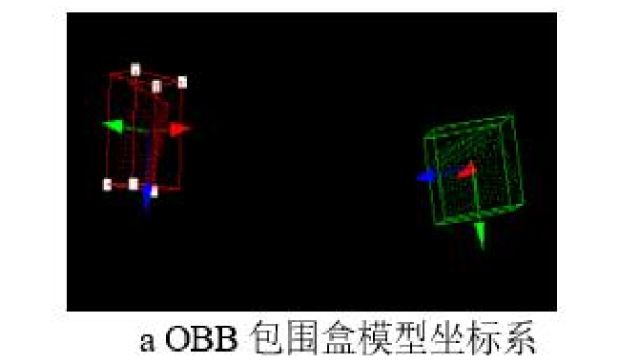
研究内容及进展
3.基于多特征模型库的物体识别和位姿估
3.3 基于点云局部特征的位姿估计算法
参考博客：
（1）https://blog.csdn.net/qq_40301351/article/details/125053456
（2）https://zhuanlan.zhihu.com/p/107218828
（3）https://blog.csdn.net/leet9496/article/details/106166943

